Slide 1
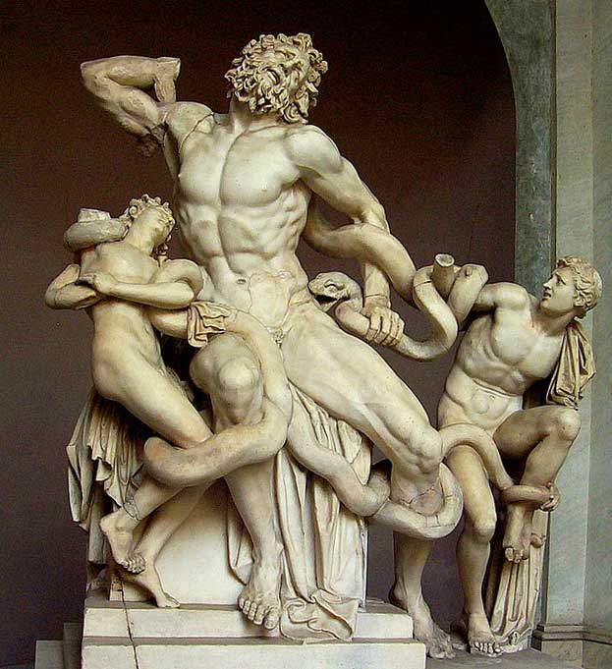
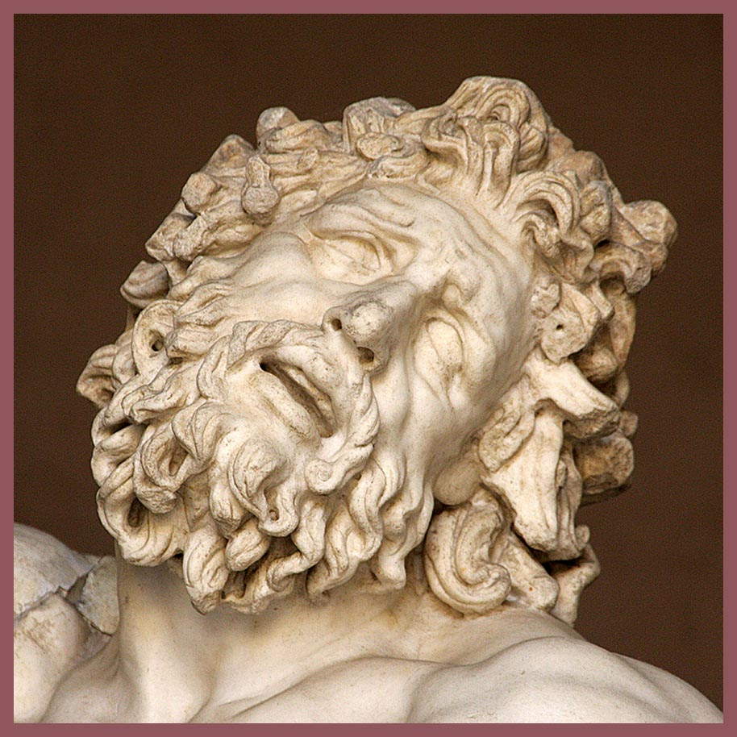
Laocoonte Musei Vaticani I sec. a.C.? Domus Aurea, poi Terme di Tito scultori rodi: Atanodoro, Agesandro, Polidoro

Slide 2
